Slide 1
IoT
비콘 및 o2o서비스에 대하여
Notes:
비콘은 옴니채널 위치 기반 서비스를 위한 핵심 장치이다. 실내에서 5~10cm 오차로 스마트폰, 태블릿PC와 스마트워치 등 웨어러블 기기의 위치를 파악해 저전력 블루투스(BLE)를 활용, 신호를 보낸다.

Slide 2
NFC(Near Field Communication)는 RFID의 하나로 13.56Mhz 주파수 대역을 사용하는 비접촉식근거리 무선통신 모듈로 10cm의 가까운 거리에서 단말기 간 데이터를 전송하는 기술이다. 간단하게 설명하자면 10~20cm정도의 거리에서 통신을 할 수 있는 장치를 말한다. 폰을 부딪혀서 전화번호를 교환한다던지, 유리벽 너머의 사람끼리 폰을 마주대며 사진을 전송하는 CF도 있었듯이 폰과 폰 혹은 폰과 결제시스템, 마켓, 여행정보, 출입통제, 잠금장치 등 광범위하기 활용되고 있는 장치이다.
BLE에 대한 자세한 설명을 알고 싶다면?
http://intsain.com/w/?p=322

Slide 3
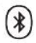
비콘이란?
비콘 식별정보 감지
Beacon?
반경 50~70m 범위 안에 있는 사용자의 위치를 찾아 메시지 전송, 모바일 결제 등을 가능하게 하는 스마트폰 근거리통신 기술이다.
비콘 정보와 맞는 정보 전달
서버에 식별정보 전달
스마트폰과 서버가 직접 통신을 하기 때문에 위/변조 위험이 크다
모든 비콘 서비스를 받기 위해서는 블루투스를 켜야하는 단점 -> 배터리 소모가 크다
Notes:
NFC(근접무선통신)보다 가용거리가 길어 온라인과 오프라인을 연결하는 O2O 서비스에 적합하다.
오프라인을 연결하는 O2O 서비스에 적합하다. 이 기술을 이용하면 특정 장소에서 안내 서비스, 모바일 쿠폰 등을 이용할 수 있게 된다. 저전력으로 스마트폰의 배터리 소모량도 적으며, 실내에서는 GPS보다 정교한 위치 파악이 가능하다는 장점이 있다. 그러나 스마트폰 사용자의 위치를 정확히 파악할 수 있어 개인정보 수집에 활용될 가능성이 있으며, 사용자의 동의가 필요 없다는 특성상 원치 않는 스팸들이 사용자에게 전송될 수 있다.
비콘 정보 전달 (ID 전송) 비콘은 블루투스 신호로 자신의 위치 ID를 주기적으로 주변에 송출 (반경 50m) 2) 비콘 정보 수신 및 전달 구성원이 비콘에 접근 시 스마트폰에 설치된 App이 비콘의 신호를 받아 플랫폼에 전송 3) 비콘 매니저 – 컨텐츠 서버 정보 교환 수신된 비콘신호에 따른 컨텐츠 제공을 위한 정보 교환 4) 컨텐츠 발송 맞춤형으로 검색된 컨텐츠(정보, 쿠폰 등)를 App에서 알림 메시지 형태로 제공
반경 50m 범위 안에 있는 사용자의 위치를 찾아 메시지 전송, 모바일 결제 등을 가능하게 해주는 스마트폰 근거리통신 기술이다. 이 기술을 이용하면 특정 장소에서 안내 서비스, 모바일 쿠폰 등을 이용할 수 있게 된다. 저전력으로 스마트폰의 배터리 소모량도 적으며, 실내에서는 GPS보다 정교한 위치 파악이 가능하다는 장점이 있다. 그러나 스마트폰 사용자의 위치를 정확히 파악할 수 있어 개인정보 수집에 활용될 가능성이 있으며, 사용자의 동의가 필요 없다는 특성상 원치 않는 스팸들이 사용자에게 전송될 수 있다.

Slide 4
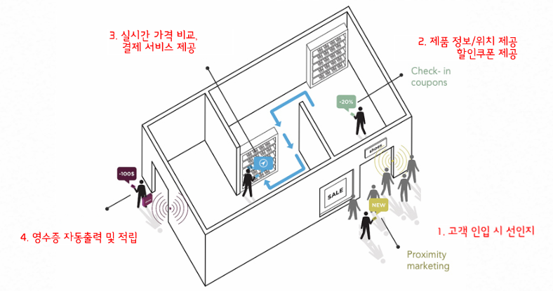
비콘의 대표적 기술
Indoor Navigation
Automatic Check-In
Proximity Marketing
Contactless Payment
BLE(Bluetooth Low Energy)
Bluetooth 4.0 에서부터 소개된 핵심 기술이며, 특징은 저전력을 사용한다. 스마트폰의 보편화로 인해 이 기술을 활용하여 만들어 낼 수 있는 제품이 무궁무진하기 때문에 최근에 가장 중요하게 평가되는 기술이다.
Notes:
Indoor Navigation
대형 쇼핑몰이나, 공연장, 공공시설 등 실내 측위를 이용하여 실내에서도 정밀한 길 안내를 실시합니다. 아마 대형 쇼핑몰이나 병원, 베이비페어와 같이 복잡한 곳에서 길을 헤맨적이 있다면 더더욱 비콘은 유용할 것입니다.
Proximity Marketing
타겟의 위치에 따라 마케팅 전략을 달리, 차별적으로 운용하는 것을 의미합니다.
예를 들어 매장 근처에 소비자가 근접했을 때, 할인 쿠폰 등의 여러 프로모션 정보를 고객의 디바이스에 전송하는 근접 마케팅이 있을 수 있습니다.
Automatic Check-In
특정 위치에서 자동으로 체크인을 할 수 있습니다.
예를 들어 베이비페어 같은 곳에서 각 부스에 사용자가 들어가면 자동으로 체크인이 되고, 부스에 맞춰진 안내와 혜택을 소개받을 수 있거나, 도장이나 쿠폰을 제공받을 수 있습니다.
Contactless Payment
NFC처럼 단말기를 수신기에 밀착시킬 필요 없이 결제가 가능하기 때문에 손쉽게 자동결제가 가능하다. 지갑이 따로 필요 없음.
일반적으로 비콘을 기반으로 하는 서비스들은 이 4가지 모두 또는 일부를 혼합하여 제공하는 경우가 많다.
NFC는 신호거리가 10cm로 너무 작아서 안되고, Wi-Fi는 가능합니다. 실제로 공유기의 Wi-Fi를 비콘과 같은 기능을 하게 만든 국내 업체가 있는데요, 공유기 가격이 저렴해야 하고 Wi-Fi로 상태를 측정하는 데 사용하는 채널도 10개가 넘는 문제가 있었어요.

Slide 5
비콘영상

Slide 6
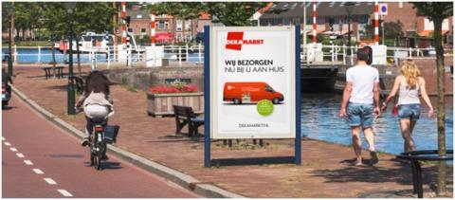
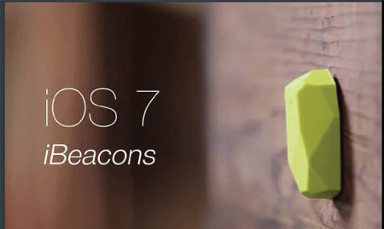
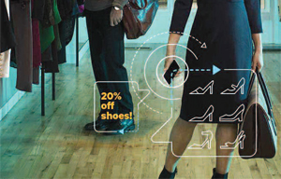
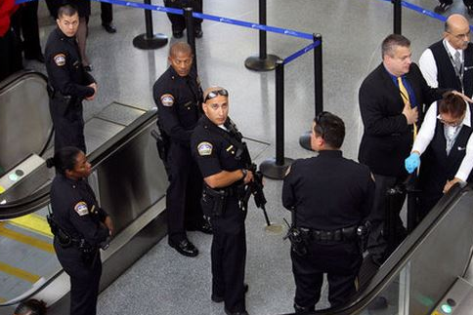
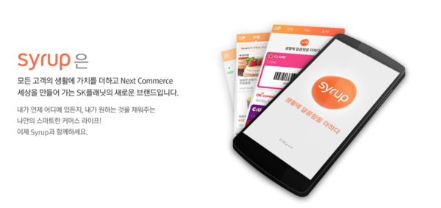
비콘서비스의 예시
애플
백화점 체인 Macy’s를 비롯해 다양한 업체와 협력, 비콘 서비스 제공/ 진열된 테이블 옆을 지나갈 때 사용자의 iPhone에 상품 정보 제공
SKT
실내 측위 플랫폼을 활용하여 벽면에 부착된 블루투스 비콘을 기반으로 스마트폰 앱을 통해 길 찾기, 쿠폰, 광고 등 다양한 서비스
항공사
공항 보안 검색대에 비콘을 설치해 시험중이 곳이 있다. 보안 검색대 줄에 서있는 승객을 인식하고, 승객이 항공편을 놓칠 위험이 있으면 도움을 주는 시스템 / 트랜스퍼 할 때도 신속하게 게이트 알려주는 역할 가능
시럽
서울 시내 5개 핵심상관에 (홍대, 강남, 명동, 건대, 대학로) BLE 서비스 존 구축 / 위치 정보를 기반으로 음식점이나 카페 소개 매장위치 안내
Notes:
네덜란드 노르트홀란트 주에 위치한 알크마르 시에서는 옥외광고물 근처를 지나가면 스마트폰을 통해 대형언론사 텔레그라프의 구인 광고 메시지가 자동으로 전송된다. 그렇다고 해서 아무에게나 전송되는 것은 아니다. 텔레그라프의 앱을 보유한 사람에게만 전송되는 것. 대한무역투자진흥공사(KOTRA) 이소정 암스테르담 무역관의 최신 보고서에 의하면, 이 신기한 구인 광고의 비밀은 도시 내 모든 옥외광고물에 도입된 비콘 시스템에 숨어 있다. 비콘 플랫폼 공급업체 인비콘과 언론사 텔레그라프, 그리고 옥외광고업체 익스테리온 미디어가 합작해서 제작한 비콘 활용 구인광고 시스템이다.
이 회사들은 알크마르 시 외에도 퓌르머렌트 시의 모든 옥외광고에도 비콘 플랫폼을 구축해 비콘 서비스의 시장 가능성 분석을 위한 파일럿 테스트를 진행하고 있다. 이는 비콘 기술이 옥외광고물에 대규모로 도입된 최초의 사례다.
푸쉬 서비스로 전달된 비콘 기술의 구인광고 메시지 덕분에 텔레그라프의 열람률은 15% 이상 증가했으며, 이에 따라 광고 클릭률까지 상승하는 등의 효과가 나타난 것으로 조사됐다. 이에 따라 익스테리온 미디어는 네덜란드 전역에 설치된 5000개 이상의 비콘에 네트워크를 구축할 계획이라고 밝혔다.
이 회사들은 알크마르 시 외에도 퓌르머렌트 시의 모든 옥외광고에도 비콘 플랫폼을 구축해 비콘 서비스의 시장 가능성 분석을 위한 파일럿 테스트를 진행하고 있다. 이는 비콘 기술이 옥외광고물에 대규모로 도입된 최초의 사례다.
푸쉬 서비스로 전달된 비콘 기술의 구인광고 메시지 덕분에 텔레그라프의 열람률은 15% 이상 증가했으며, 이에 따라 광고 클릭률까지 상승하는 등의 효과가 나타난 것으로 조사됐다. 이에 따라 익스테리온 미디어는 네덜란드 전역에 설치된 5000개 이상의 비콘에 네트워크를 구축할 계획이라고 밝혔다.

Slide 7
비콘서비스의 장점 및 단점
첫째, 저비용/ 저전력 인프라
첫째, 블르투스가 항상 On
저비용/저전력 인프라를 구성하여 홍보 및 결제 수단으로 활용한다면 엄청난 파급효과
하이브리드 방식(BLE+고주파)으로 동작시킬 수 있는 방법은 있으나 한계가 있다.
-> 배터리 소모의 가장 큰 원인 -> BLE발전
장점 및 단점
둘째, 사용자의 편리성 최상
둘째, 보안성에 취약하다
자신의 주변에 있는 구매정보를 바로 바로 알 수 있으며 까먹거나, 잊고 있던 것도 스스로 챙겨줌
개인정보 유출 및 보안 취약성 존재, 대량의 홍보메시지가 스팸으로 전락하는 것은 한 순간.
셋째, 무궁무진한 활용 방안
셋째, 제공공간에 한계
마케팅 광고, 커넥티드 카, 길안내, 정보제공, 결제 등 다양한 분야로 활용이 가능하다.
ISM 대역을 사용하기 때문에 개별적으로 비콘 인프라 및 서비스를 구축해야하고, 사용자는 APP
를 설치해야 사용할 수 있는 불편함
Notes:
NFC와 비교했을 때, 저전력 / 멀리까지 / 정확도
과거부터 기기들간의 무선 연결은 주로 Bluetooth라는 기술을 이용했는데, 이들은 기기간에 마스터, 슬레이브 관계를 형성하여 통신하는 Bluetooth Classic이라는 방식을 이용했다. 사람들이 이러한 기기들을 이용하면서 많이 염려했던 것은 ‘Bluetooth를 연결하면 베터리가 빨리 소모된다’, ‘사용하지 않을 때는 Bluetooth 꺼놓아야지’ 등과 같은 베터리 관련된 문제들이었다. 사실이었다. Bluetooth Classic은 다른 디바이스를 무선으로 연결을 하여 사용할 수 있는 편리함을 주었지만, 연결이 되는 동안에는 베터리를 빠르게 소모시켰기 때문에 사용하는 데에 많은 불편함이 있었다.
2010년, 새로운 Bluetooth 표준으로 Bluetooth 4.0 이 채택이 된다. 기존의 Bluetooth Classic과의 가장 큰 차이는 훨씩 적은 전력을 사용하여 Classic과 비슷한 수준의 무선 통신을 할 수 있다는 점이었다. 이는 당시 Bluetooth의 최대 단점이었던 과도한 베터리를 소모 문제를 해결하는 기술이었기 때문에, Bluetooth 관련 업계에 큰 반향을 일으켰다. 이렇게 저전력을 이용하여 무선통신을 하는 특징을 Bluetooth Low Energy (이하 BLE) 라고 부르는데, Bluetooth 4.0 이후의 버전들은 이 용어로 대체되서 불리기도 한다. 최근 출시되고 있는 스마트 밴드, 워치, 글래스 등의 웨어러블 무선통신 기기들의 대부분은 이 BLE 방식을 이용하여 무선 통신을 한다.

Slide 8
발전방향
비콘의 장점을 극대화할 수 있 는 서비스 개발을 통해서 감성을 자극하거나 과거에 경험해보지 못 했던 사용자 경험을 창출하는 것이 중요하다.
많은 사람들은 자신에게 불필요한 정보가 끊임없이 날라오면 스팸을 처리할 수 밖에 없다. 따라서 고객이 필요로 하는 정보만 뽑아내는 것이 핵심
->빅데이터 활용이 답
최적의 정보를
찾는 것이 핵심
감성을
자극
처음 비콘이 뜨기 시작할 당시의 IT 산업 환경을 고려하였기 때문에 달라진 현재의 환경과 빠르게 변화하는 시장의 특성을 반영할 필요 가 있다.
거리에 대한
정확도 향상
법적인
규제 마련
비콘은 범위를 잴 수는 있으나, 그 오차가 굉장히 심한 편이다. 안드로이드 폰만해도 신호의 세기가 다른 문제를 해결해 나가야 할 것이다.
Notes:
법 당시의 IT 산업 환경을 고려하였기 때문에 달라진 현재의 환경과 빠르게 변화하는 시장의 특성을 반영할 필요 가 있다.

Slide 9
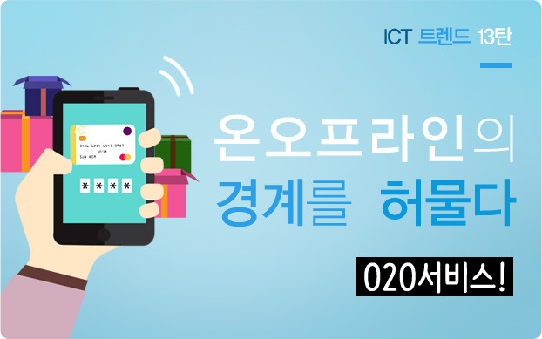
비콘의 확장
O2O서비스란
PRESENTED BY SLIDEDIZER COMPANY

Slide 10
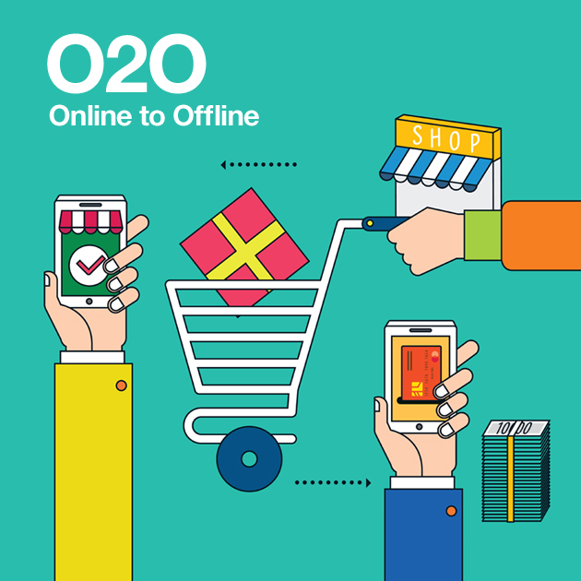
O2O란?
Online to(2) Offline?
O2O는 온라인과 오프라인을 유기적으로 연결, 새로운 가치를 창출해 고객에게 제공하는 것으로, 오프라인 매장 안이나 근처에 있는 소비자의 스마트폰에 할인 쿠폰 등을 전송해 구매를 유도하는 것이 대표적이다.
O2O 비즈니스가 부상할 수 있게 된 결정적인 배경은 스마트폰 등 모바일 기기의 급증
-> 비콘서비스와 굉장히 밀접한 관련이 있다
=>공유경제
Notes:
NFC(근접무선통신)보다 가용거리가 길어 온라인과 오프라인을 연결하는 O2O 서비스에 적합하다.
오프라인을 연결하는 O2O 서비스에 적합하다. 이 기술을 이용하면 특정 장소에서 안내 서비스, 모바일 쿠폰 등을 이용할 수 있게 된다. 저전력으로 스마트폰의 배터리 소모량도 적으며, 실내에서는 GPS보다 정교한 위치 파악이 가능하다는 장점이 있다. 그러나 스마트폰 사용자의 위치를 정확히 파악할 수 있어 개인정보 수집에 활용될 가능성이 있으며, 사용자의 동의가 필요 없다는 특성상 원치 않는 스팸들이 사용자에게 전송될 수 있다.
사이렌오더

Slide 11
구분 | 삼성페이 | 애플페이 | 안드로이드페이
서비스 출시 시기 | 2015년 상반기 출시 예정 | 2014년 9월 출시 | 2015년 5월 출시 예정
결제 방식 | MST, NFC, Barcode | NFC | NFC
보안 방식 | - SE에 암호화된 정보 저장 - 토큰화 기술 - 지문 인증 - 녹스(Knox) 보안 플랫폼 | - SE에 암호화된 정보 저장 - 토큰화 기술 - 지문 인증 | - HCE 방식으로 클라우드 서버에 암호화된 정보 저장
우선 서비스 출시지역 | 한국(MST+앱카드). 미국(MST) | 미국 | 미국
O2O 비즈니스가 안정적으로 제공되고 발전하기 위해서는 모바일 결제 서비스와 함께 NFC, 비콘, 빅데이터 분석 등 핵심 기술의 뒷받침

Slide 12
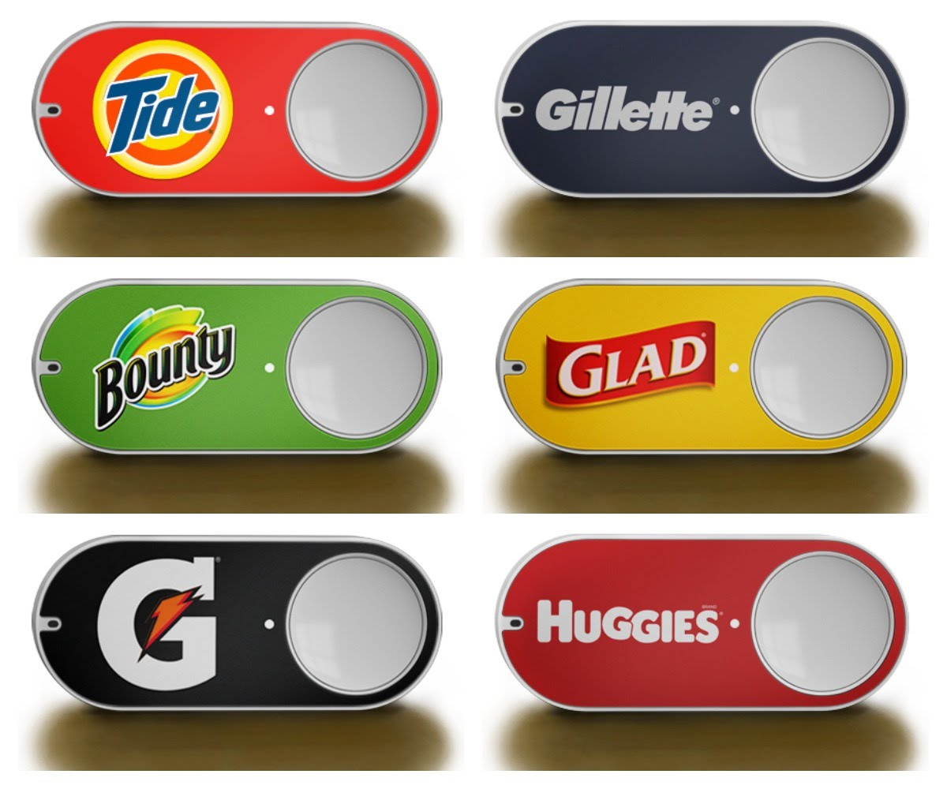
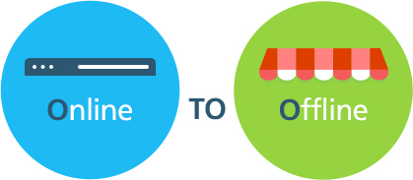


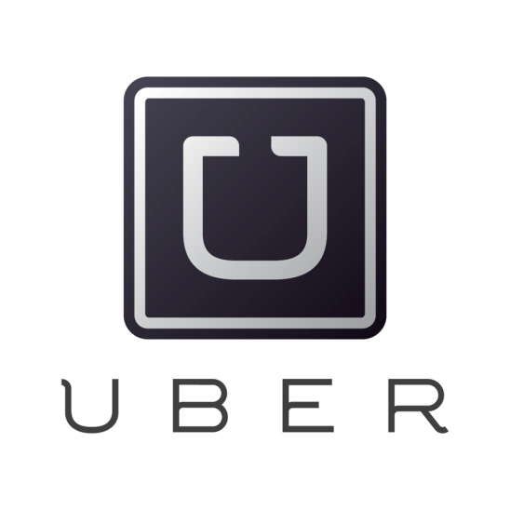
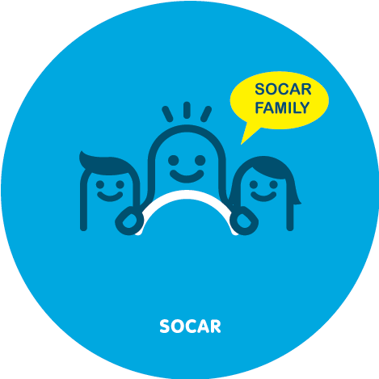


예시

Slide 13
발전방향
o2O 활성화를 가능하게 하는 핵심인 스마트폰의 보급률과 모바일 쇼핑 이용률이 세계적인 수준이기 때문이다. 다만 전 세계에서 가장 강력하다는 평가를 받고 있는 개인정보 관련 법제도, 특히 위치기반서비스 관련법제와 과도한 사전동의 의무와 관련해 현실에 맞춘 유연한 변화가 전제돼야 개인정보보호의 실효성을 높이면서도 관련 산업의 성장을 도모할 수 있다는 지적이 제기되고 있다.

Slide 14
토론주제
ㅇ

